Slide 1
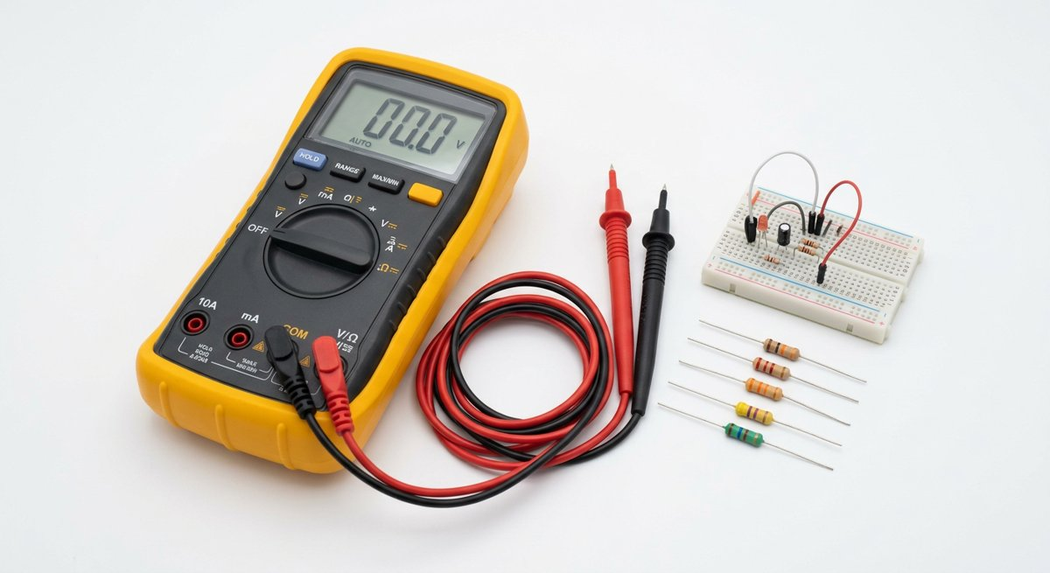
Labo 3 – Weerstanden herkennen en meten: kleurcode en multimeter
Richtduur: 1 lesuur • Type practicum: apparatuurpracticum (individueel of per 2)
Mate van sturing: gesloten
Werkwijze: O – V – U – R
HAST • Toegepaste fysica 5BCW • Labocursus volgens de OVUR-methode
Notes:
LEERKRACHTENINFO:
• Kies weerstanden tussen 100 Ω en 100 kΩ met 4 én 5 ringen; voeg bewust één weerstand buiten tolerantie toe (of een 'uitgedroogde' oude) voor discussie.
• Veelgemaakte fouten: snoer in de A-klem laten zitten → volgende spanningsmeting = kortsluiting. Laat na elke stroommeting het snoer terugsteken (procescriterium P2).
• Antwoord beduidende cijfers: 2,2·10² Ω.

Slide 2
LESDOELEN – na dit labo kan je …
• De waarde en tolerantie van weerstand aflezen uit kleurcode (4 en 5 ringen)
• Een digitale multimeter correct instellen en gebruiken als ohmmeter, voltmeter en ampèremeter (bereik, aansluitklemmen, serie/parallel)
• Nagaan of gemeten waarde binnen tolerantiegrenzen ligt en daarbij correct omgaan met beduidende cijfers en meetonzekerheid van toestel
• Een eenvoudige kring (bron – weerstand) opbouwen, laten controleren en U en I meten
LEERPLANDOELEN (III-BCSW-d / III-BCW-d)
• LPD K1 / 2de graad LPD 16F: wet van Ohm in gelijkstroomkringen
• LPD 2 S: meetwaarden met juiste symbolen en eenheden, beduidende cijfers, machten van 10 (kΩ, MΩ)
• LPD 3 S: nauwkeurig gebruik van meetinstrumenten, instructiekaarten lezen, veilig werken
Labo 3 • Toegepaste fysica 5BCW • 2

Slide 3
VOORKENNIS – check vóór je begint
• Wet van Ohm: R = U / I
– Eenheden V, A, Ω
• Voorvoegsels: k = 10³, M = 10⁶, m = 10⁻³
Labo 3 • Toegepaste fysica 5BCW • 3

Slide 4
O – ORIËNTEREN
Wat gaan we onderzoeken en waarom?
Context – onderzoeksvraag – doel – oriëntatievragen (voorbereid thuis) – SMART-oefening

Slide 5
Context • Onderzoeksvraag • Doel van het onderzoek
Context
• Elke elektronische schakeling – van je oplader tot een MRI-scanner – bevat weerstanden
– Hun waarde staat als kleurcode op onderdeel
– Technicus moet die snel kunnen lezen én controleren met multimeter
– Multimeter is in dit hele labojaar je belangrijkste meettoestel: in dit korte practicum leer je hem foutloos gebruiken
Onderzoeksvraag
• Komt werkelijke (gemeten) weerstandswaarde overeen met nominale waarde volgens kleurcode, binnen opgegeven tolerantie?
Doel van het onderzoek
• Kleurcode lezen en toepassen
• Multimeter correct en veilig gebruiken (Ω, V, A)
• Tolerantie en meetonzekerheid interpreteren
Labo 3 • Toegepaste fysica 5BCW • 5

Slide 6
O – Oriënteren
Oriëntatievragen (beantwoord vóór het labo)
1. Noteer kleurcode-tabel in je eigen woorden: wat betekenen ring 1, 2, (3), vermenigvuldiger en tolerantiering?
– Hoe herken je tolerantiering?
2. Hoe schakel je ampèremeter?
– En voltmeter?
– Wat gebeurt er als je verkeerd doet?
Oefenen op onderzoeksvragen (leerlijn SMART – stap 1: de vraag krijg je)
In labo 1-3 krijg je onderzoeksvraag
– We bekijken samen waarom ze SMART is – vanaf labo 4 kies je ze zelf
• Onderzoeksvraag: Ligt voor elk van onze vijf weerstanden met multimeter van labo gemeten weerstandswaarde binnen tolerantiegrens die kleurcode aangeeft, tijdens dit lesuur?
Doe zelf: onderstreep in vraag grootheid die je verandert (O), omcirkel grootheid die je meet (A) en zet kader rond wat constant blijft (C)
– Lees → tabel: zo verantwoord je onderzoeksvraag letter per letter
Labo 3 • Toegepaste fysica 5BCW • 6
Notes:
Modelantwoord – Noteer de kleurcode-tabel in je eigen woorden: wat betekenen…: Ring 1 en 2 (en 3 bij 5 ringen) geven de cijfers, de volgende ring de vermenigvuldiger (macht van 10), de laatste de tolerantie. De tolerantiering is breder of staat verder van de andere ringen; goud/zilver komt enkel voor als tolerantie of vermenigvuldiger, nooit als eerste ring.
Modelantwoord – Hoe schakel je een ampèremeter? En een voltmeter? Wat gebeur…: A-meter in serie (de te meten stroom loopt erdoor; zeer kleine inwendige weerstand). V-meter parallel over het onderdeel (zeer grote inwendige weerstand). Fout: A-meter parallel = kortsluiting (zekering springt, toestel defect); V-meter in serie = kring onderbroken, bijna geen stroom.

Slide 7
Oefenen op onderzoeksvragen (leerlijn SMART – stap 1: de vraag krijg je)
Letter | Waarom is deze vraag SMART?
S – Specifiek | Duidelijk afgebakend: vijf weerstanden, twee waarden per weerstand (kleurcode en meting), één criterium (binnen de tolerantie of niet). Let op: dit is een vergelijkende vraag, geen 'hoe hangt … af van'-vraag – dat mag ook.
M – Meetbaar | De kleurcode lees je af met de tabel, de weerstand meet je met de Ω-meter; de tolerantie staat op de weerstand.
A – Aanvaardbaar | Zinvol: in elk later labo moet je weerstanden kunnen herkennen en een multimeter kunnen vertrouwen.
R – Realistisch | Haalbaar in één lesuur met het materiaal van het labo.
T – Tijdsgebonden | Tijdens dit lesuur; werkblad meteen ingevuld.
Labo 3 • Toegepaste fysica 5BCW • 7

Slide 8
V – VOORBEREIDEN
Hoe pakken we het aan?
Benodigdheden – theorie – veiligheid – hypothese – werkplan

Slide 9
Benodigdheden • Theorie-overzicht
Benodigdheden
• 5 weerstanden met kleurcode (verschillende waarden), digitale multimeter met snoeren, instructiekaart multimeter, breadboard of montagebord met klemmen, regelbare gelijkspanningsbron, snoeren
Theorie-overzicht
• Kleurcode
– Zie tabel in Bijlage E
– Voorbeeld: geel-violet-rood-goud = 47 × 10² Ω = 4,7 kΩ ± 5 %
– Tolerantiegrenzen: 4,7 kΩ ± 0,235 kΩ → [4,465 kΩ
– 4,935 kΩ]
• Wet van Ohm
– Weerstand volgt uit spanning en stroomsterkte:
$$R=\frac{U}{I} [Ω=\frac{V}{A}]$$
• Multimeter
– Ohmmeter: weerstand uit kring halen (nooit meten onder spanning!)
Labo 3 • Toegepaste fysica 5BCW • 9

Slide 10
Benodigdheden • Theorie-overzicht (vervolg)
– Voltmeter: parallel, grootste bereik eerst
– Ampèremeter: in serie, snoer in de A- of mA-klem, grootste bereik eerst
– Nauwkeurigheid: zie instructiekaart (bv. ± 0,8 % + 2 digits)
Labo 3 • Toegepaste fysica 5BCW • 10

Slide 11
VEILIGHEID // NAUWKEURIGHEID
• Weerstand nooit meten met ohmmeter terwijl ze in kring onder spanning zit
• Ampèremeter nooit rechtstreeks over bron
– Na stroommeting snoer terug in de V/Ω-klem steken
• Kleine weerstanden (< 100 Ω) kunnen warm worden bij enkele volt: beperk spanning (P = U²/R ≤ 0,25 W)
Labo 3 • Toegepaste fysica 5BCW • 11

Slide 12
U – UITVOEREN
Meten, noteren, observeren – volgens plan
Noteer alles meteen op het werkblad: tabellen, waarnemingen, foto's

Slide 13
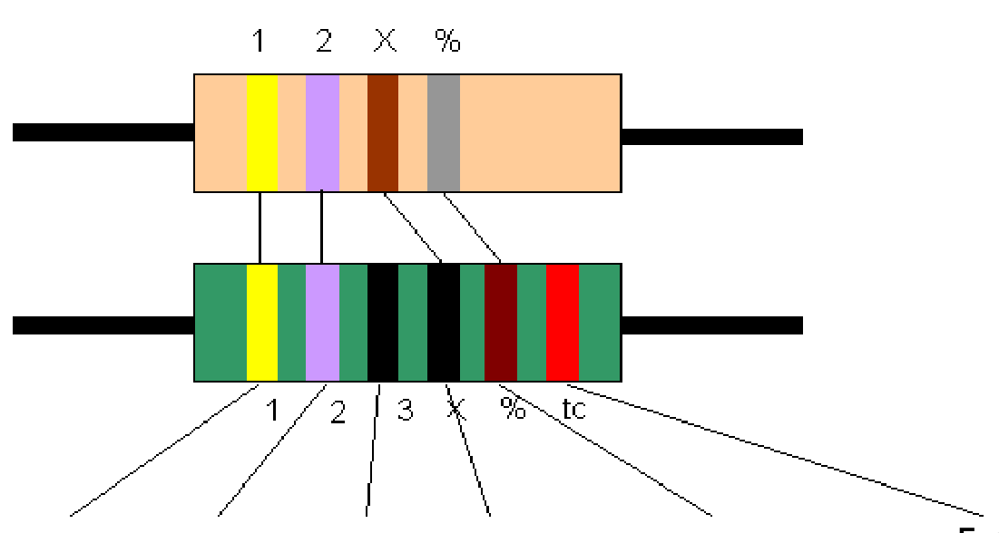
U – Uitvoeren
Links: kleurringen bij weerstand met 4 en met 5 ringen (1-2-(3)-vermenigvuldiger-tolerantie-(temp. coëff.))
– Rechts: digitale multimeter met meetsnoeren
1. Lees van elke weerstand kleurcode af en bereken nominale waarde, tolerantie en tolerantiegrenzen
2. Meet elke weerstand met ohmmeter (juiste bereik; noteer afleesnauwkeurigheid)
– Ligt waarde binnen grenzen?
3. Kies één weerstand (≥ 100 Ω)
– Bouw kring bron – weerstand – ampèremeter, met voltmeter over weerstand
– Teken schema
– Laat controleren
4. Stel 3 verschillende spanningen in (bv. 2, 4, 6 V), meet U en I en bereken R = U/I
– Vergelijk met ohmmeter-waarde
Labo 3 • Toegepaste fysica 5BCW • 13

Slide 14
U – Uitvoeren
 | Kleuren (ring 1-2-3-4-5) | R_nominaal | Tolerantie (%) | Ondergrens | Bovengrens | R_gemeten (Ω-meter) | Binnen tolerantie?
R1
R2
R3
R4
R5
Labo 3 • Toegepaste fysica 5BCW • 14

Slide 15
U – Uitvoeren
Schema van kring (met symbolen voor bron, weerstand, V- en A-meter):
Labo 3 • Toegepaste fysica 5BCW • 15
Meting | U (V) | I (A) | R = U/I (Ω)
1
2
3
Gemiddelde

Slide 16
R – REFLECTEREN
Kloppen de resultaten? Wat leren we eruit?
Besluit – foutenanalyse – reflectievragen – verslag en evaluatie

Slide 17
Besluit • Reflectievragen
Besluit
• Beantwoord onderzoeksvraag, onderbouwd met je metingen (getallen, grafiek)
• Klopt je hypothese?
– Leg uit
Reflectievragen
1. Welke van beide methodes (ohmmeter of U/I) vind je betrouwbaarst?
– Waarom?
– Welke meetonzekerheden spelen bij elk rol?
2. Weerstand van 220 Ω ± 10 % meet 250 Ω
– Is hij defect?
– Toon aan
3. Waarom begin je altijd met grootste meetbereik?
– Wat is nadeel van te groot bereik?
4. Hoeveel beduidende cijfers geef je op voor R als U = 4,02 V en I = 0,018 A?
– Bereken R correct
Labo 3 • Toegepaste fysica 5BCW • 17
Notes:
Modelantwoord – Welke van beide methodes (ohmmeter of U/I) vind je het betro…: De U/I-methode met meerdere metingen en grafiek is betrouwbaarder (middelt toevallige fouten uit, toont of de weerstand ohms is). Onzekerheden: ohmmeter – contactweerstand van de snoeren (belangrijk bij kleine R), nauwkeurigheid toestel; U/I – nauwkeurigheid V- en A-meter, inwendige weerstand van de meters, opwarming van de weerstand.
Modelantwoord – Een weerstand van 220 Ω ± 10 % meet 250 Ω. Is hij defect? To…: Grenzen: 220 ± 22 Ω → [198 Ω ; 242 Ω]. 250 Ω ligt erbuiten → buiten tolerantie (defect of meetfout; hermeten).
Modelantwoord – Waarom begin je altijd met het grootste meetbereik? Wat is h…: Om het toestel niet te overbelasten als de waarde groter is dan verwacht. Nadeel van te groot bereik: te weinig beduidende cijfers (bv. 0,02 A i.p.v. 0,0183 A) → grote relatieve onzekerheid.
Modelantwoord – Hoeveel beduidende cijfers geef je op voor R als U = 4,02 V …: I heeft 2 beduidende cijfers → R = 4,02 / 0,018 = 223,3… → R = 2,2·10² Ω (220 Ω met 2 b.c.).

Slide 18
R – Reflecteren
STEM-ONTWERPOPDRACHT (LPD 4 S) – onbekende weerstand zonder kleurcode
• Je krijgt weerstand waarvan ringen onleesbaar zijn
– Bedenk twee verschillende manieren om zijn waarde te bepalen met materiaal op tafel, voer beide uit en vergelijk
– Welke methode is nauwkeurigst en waarom?
WAT, HOE EN WANNEER WORDT GEËVALUEERD IN DIT LABO?
• PRODUCT (60 %) – wat: correct ingevulde tabellen met eenheden en beduidende cijfers, schema, berekening tolerantiegrenzen, ontwerpvraag, antwoorden reflectie
• PRODUCT – hoe en wanneer: puntenverdeling /10 (Bijlage B), groepspunt, feedback in feedbackblok; deadline = één week na labo, 23.59 u, Smartschool-uploadzone
• PRODUCT – wat dien je in: ingevulde werkbladen als PDF in uploadzone – GEEN Excel-verslag (kort apparatuurpracticum)
• PROCES & ATTITUDE (40 %) – wat: correcte handelingen met multimeter (bereik, klemmen, serie/parallel), kring laten controleren, ordelijk werken
• PROCES & ATTITUDE – hoe: observatie door leerkracht met rubric van Bijlage C (10 thema's × 5 niveaus), individueel punt
• PEER-EVALUATIE: niet voorzien bij dit labo (tenzij leerkracht dit aankondigt)
Labo 3 • Toegepaste fysica 5BCW • 18

